Slide 1
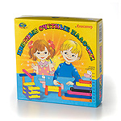
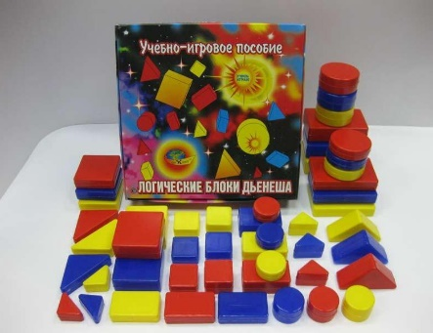
Муниципальное Казенное Дошкольное
Образовательное Учреждение Детский сад
№23 «Теремок »
«Современные Игровые технологии в ДОУ»
для детей 3-5 лет
Палочки Кюизенера
и Блоки Дьенеша

Slide 2
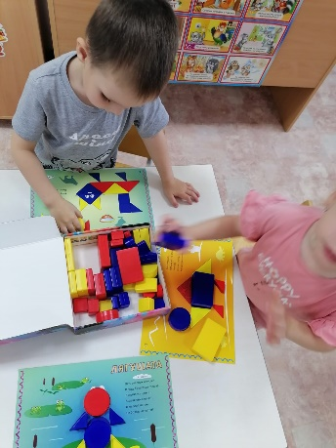
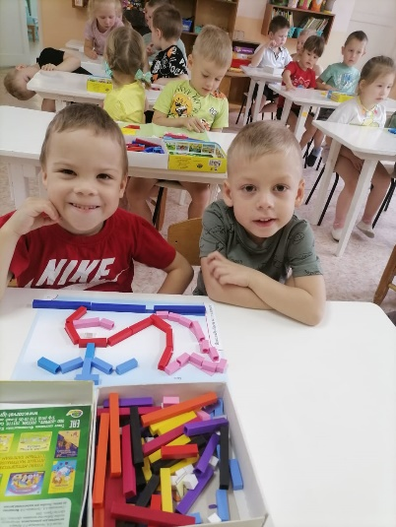
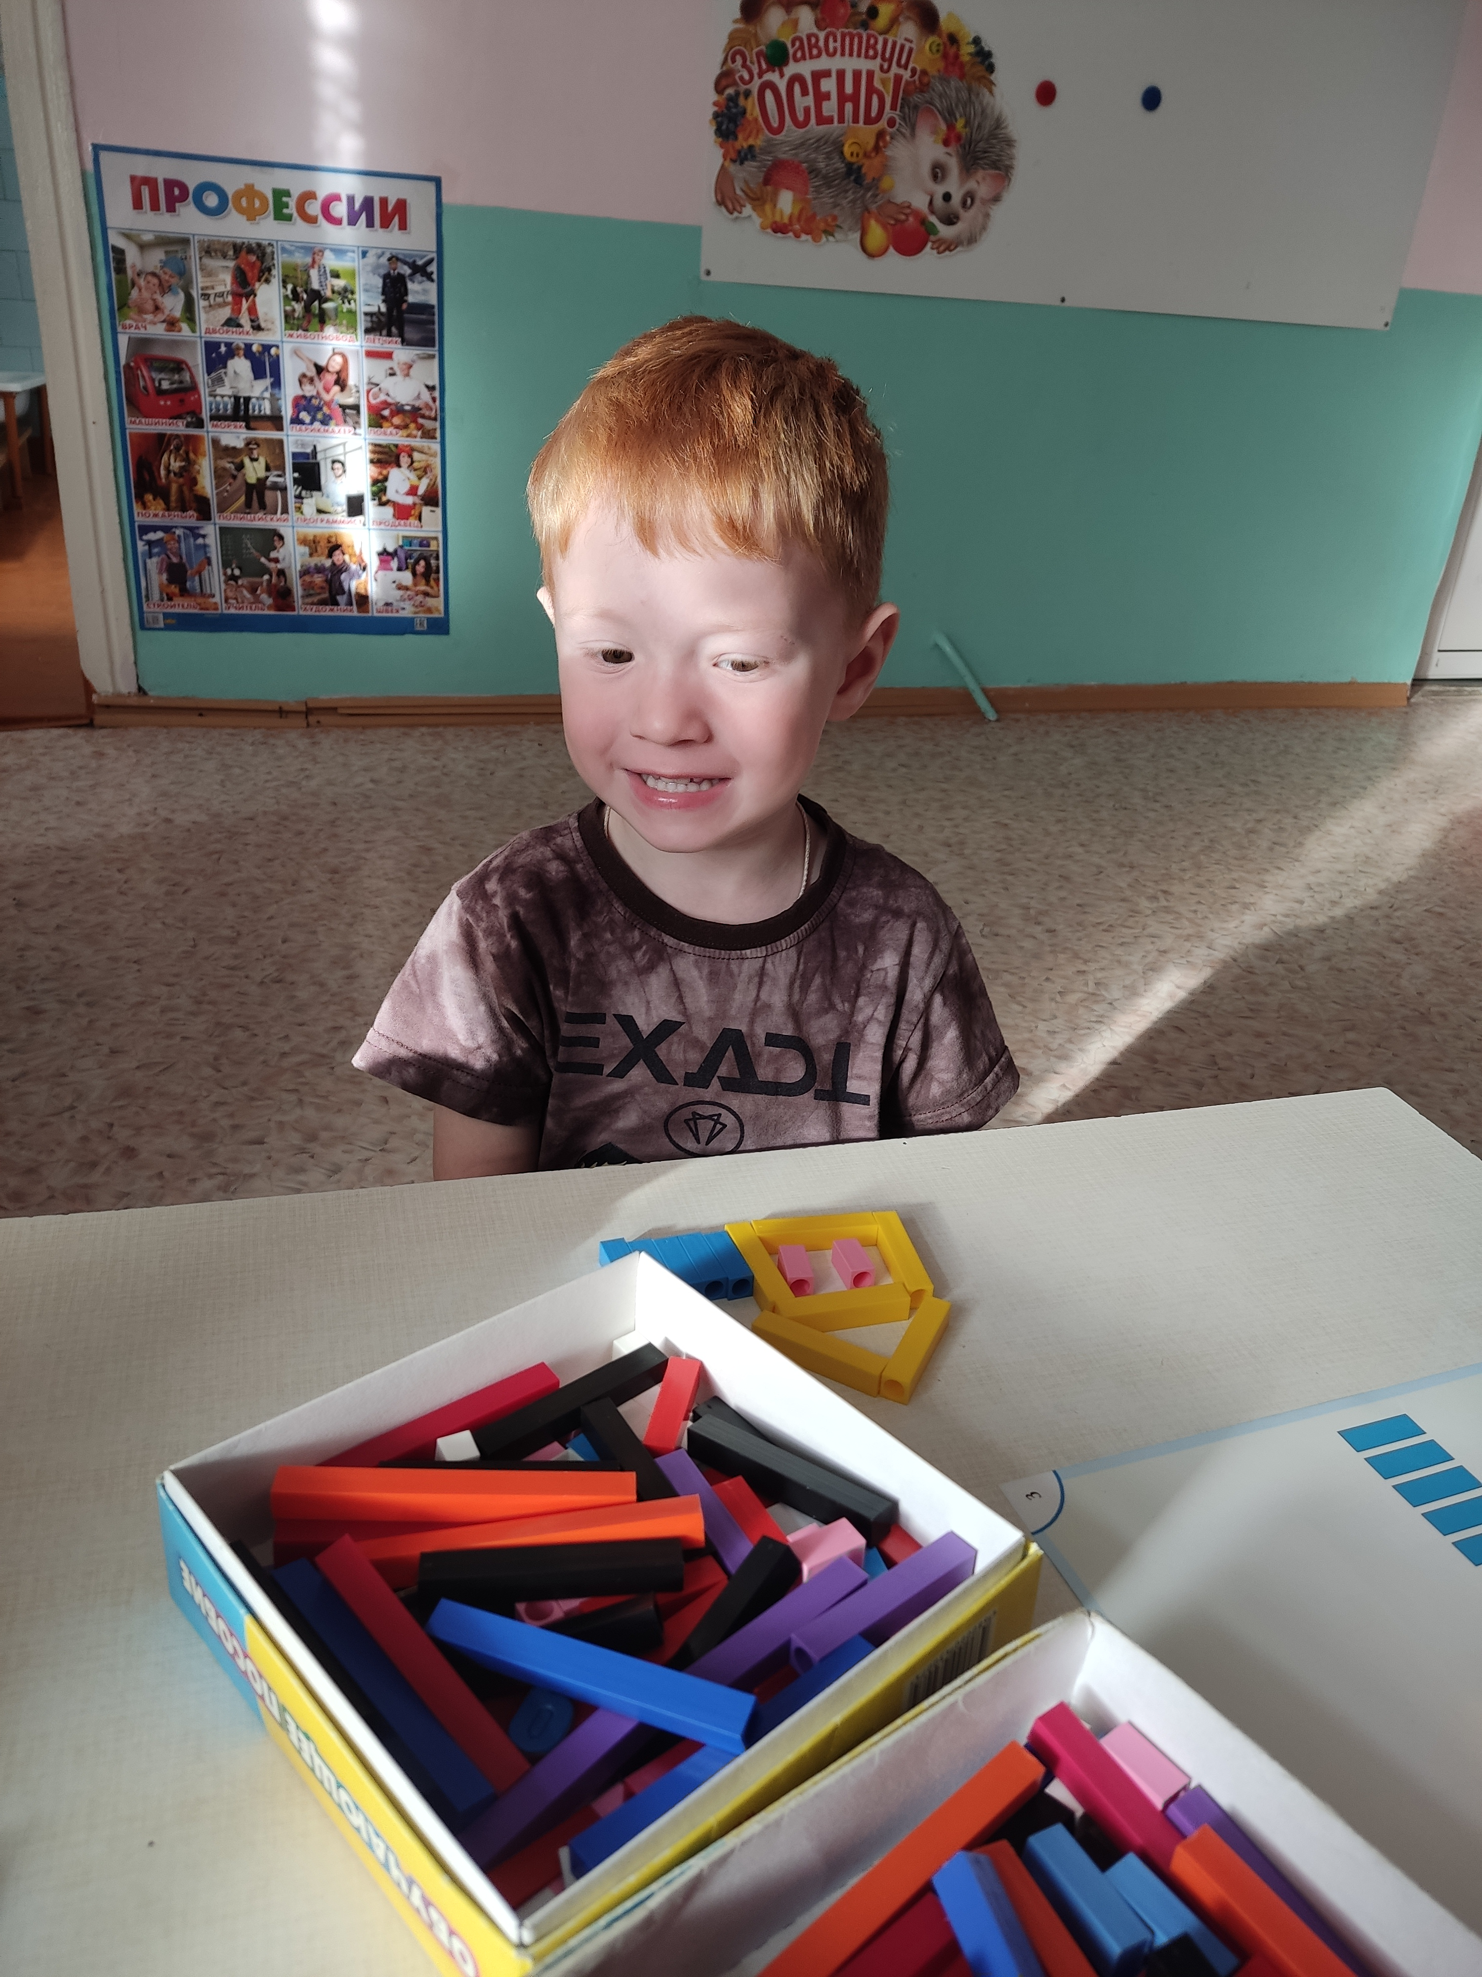
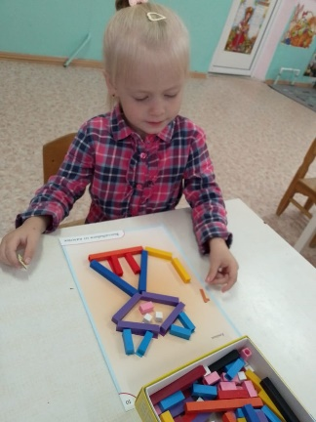
Уникальный игровой материал:
использование в работе с 2-х лет ;
можно работать индивидуально или с подгруппой;
разнообразие вариантов и модификаций наборов палочек;
Подходит для коррекционной работы и диагностики

Slide 3
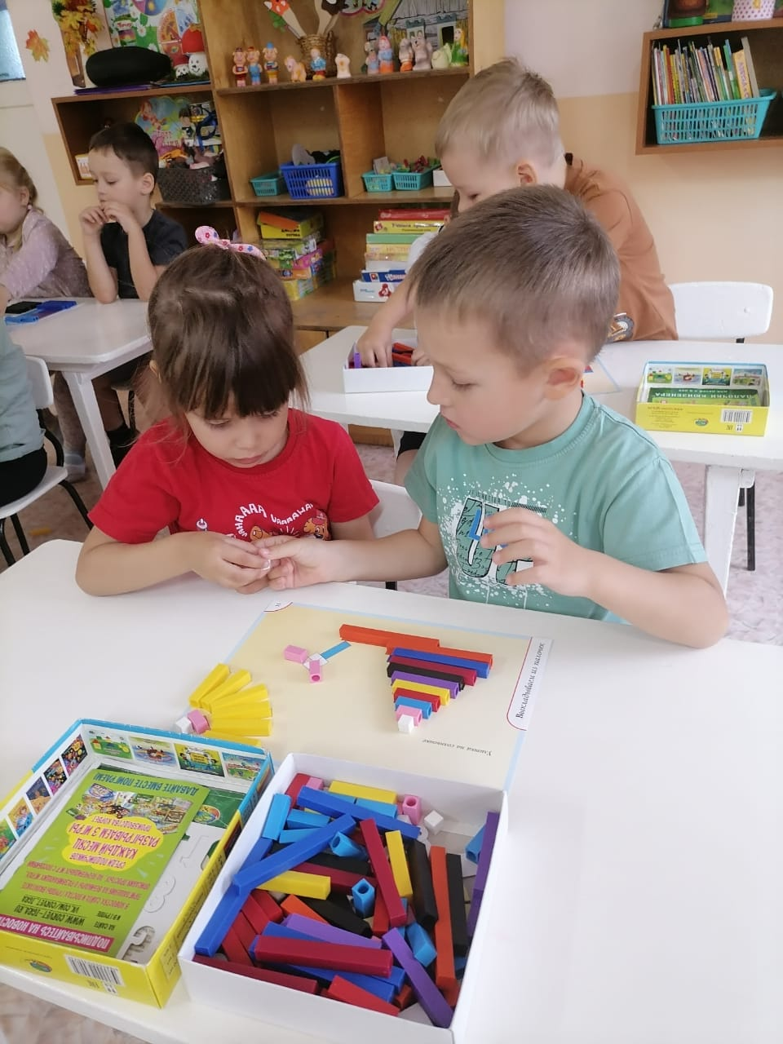
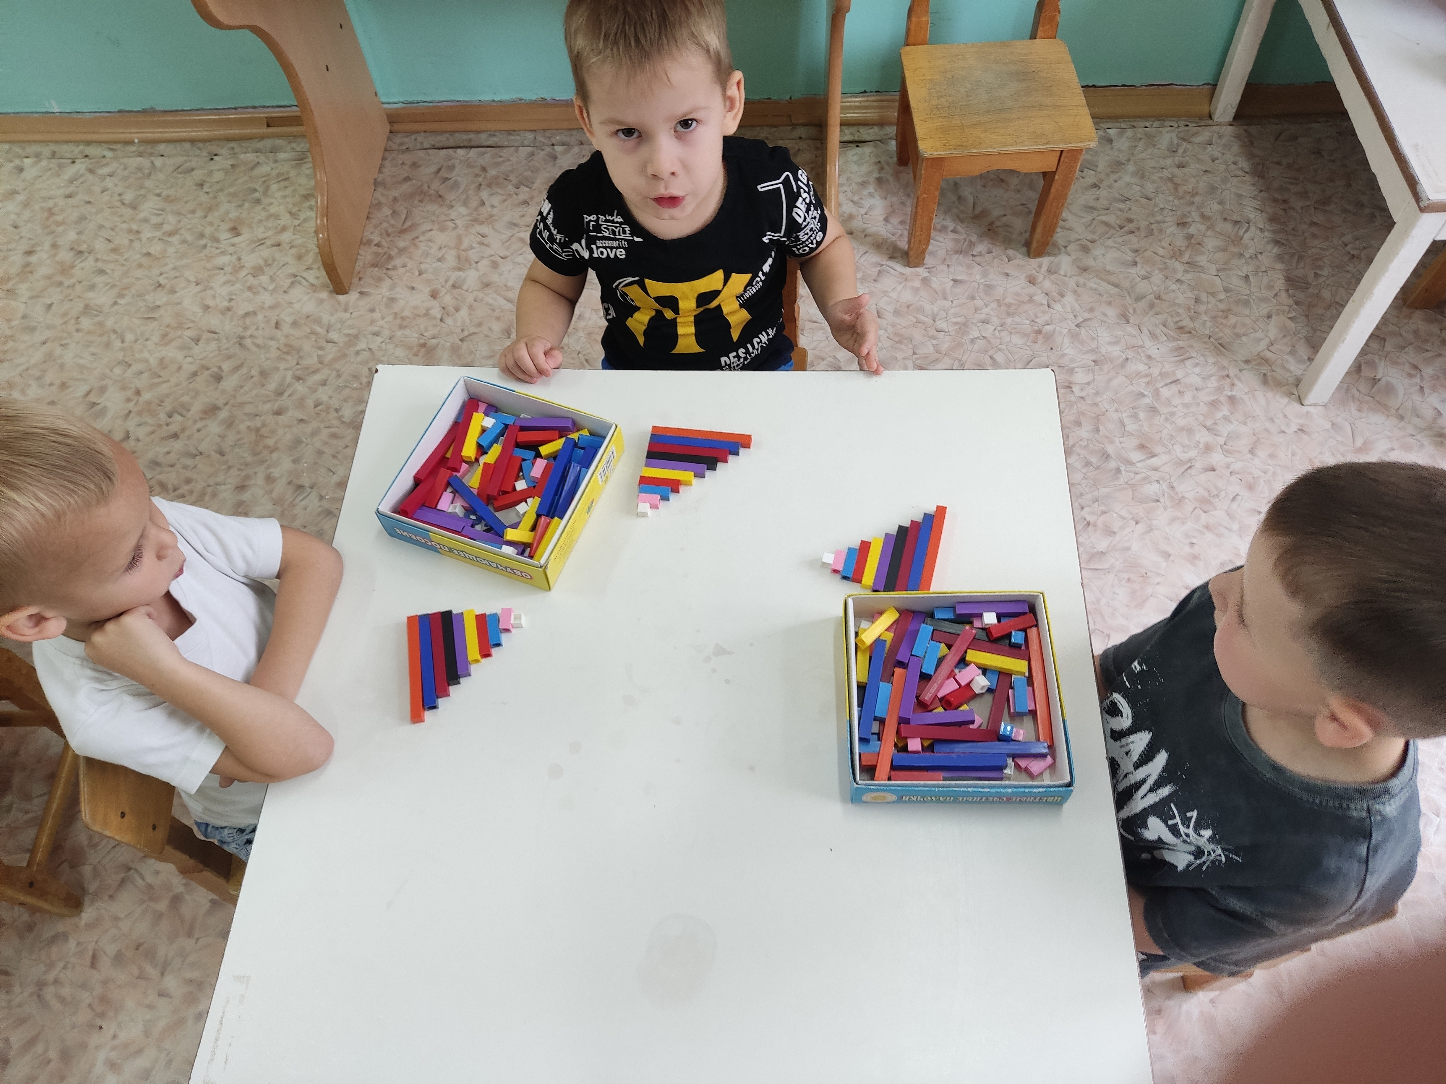
На начальном этапе рассматриваем палочки
Комментируем цвет палочек.
Получаем понимание о длине

Slide 4
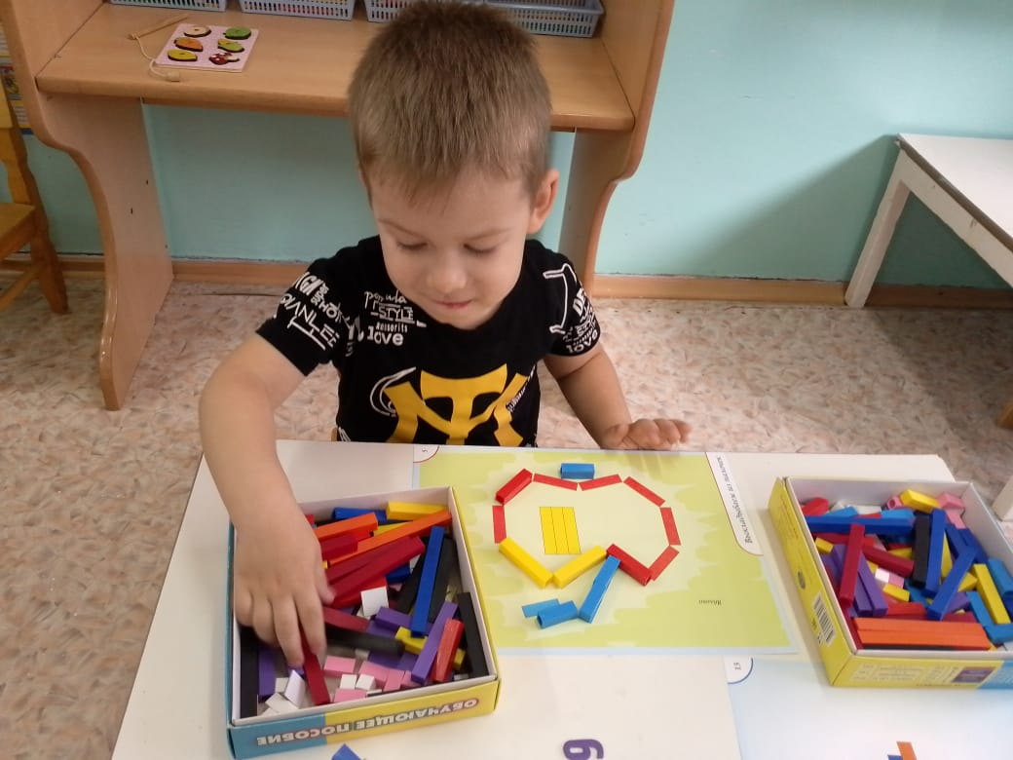
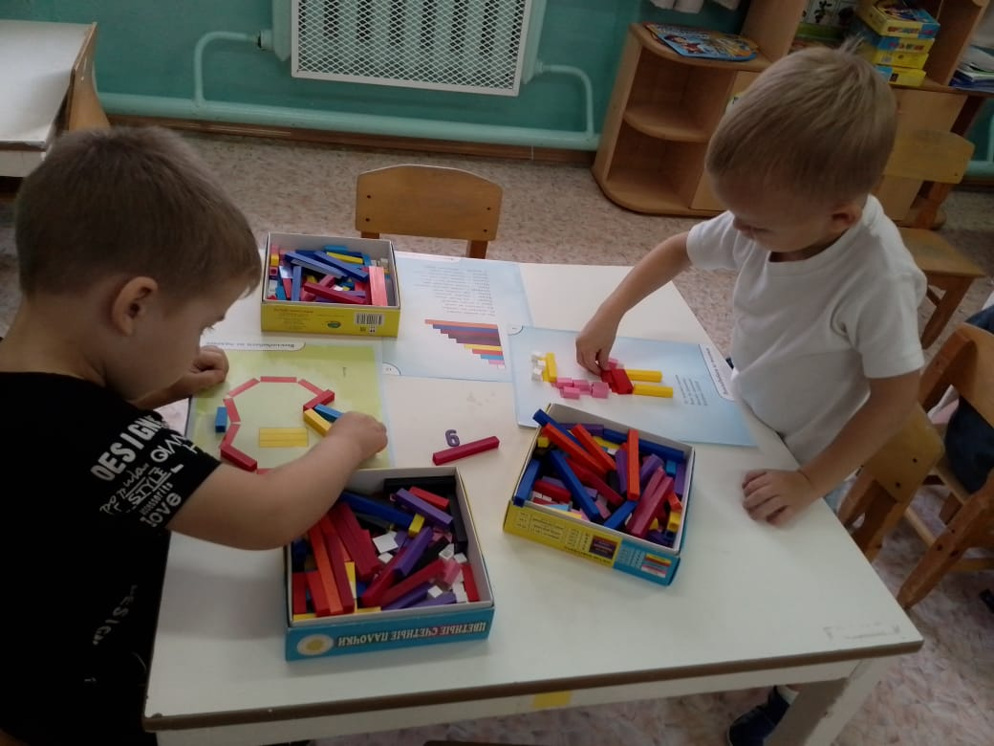
На втором этапе
Раскладываем палочки по признакам;
повторяем за взрослым;
игры на запоминание;
Сравниваем длину;
Выкладываем по образцу

Slide 5
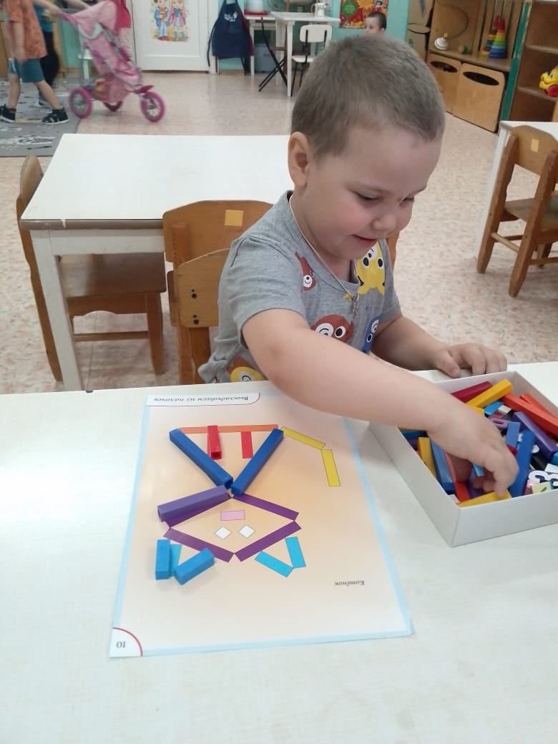
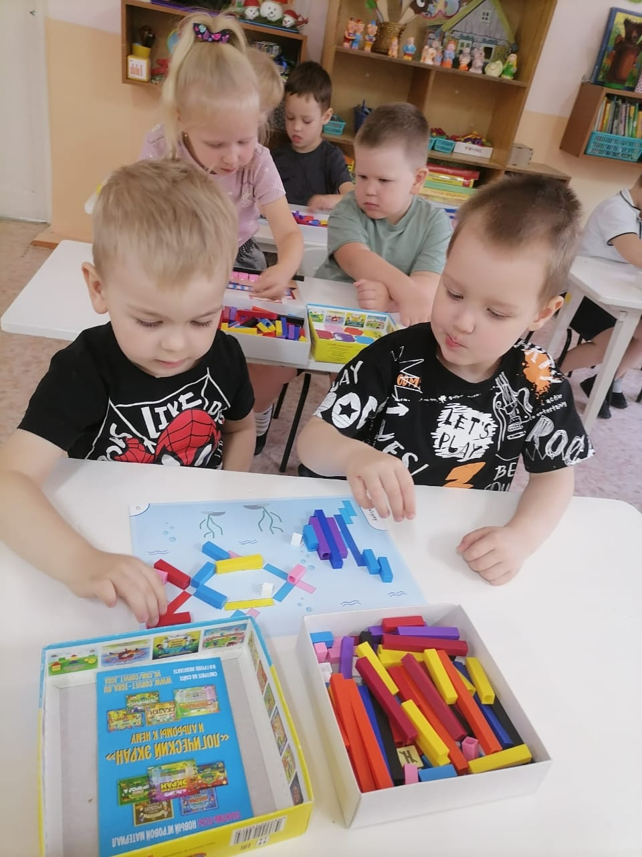
По мере взросления, занятия становятся более сложными и комплексными. Так как ребенок уже хорошо осваивает многие арифметические действия, можно внедрять реальные арифметические задачи. Двигаться нужно, как и всегда в обучении – по принципам от простого к сложному.

Slide 6
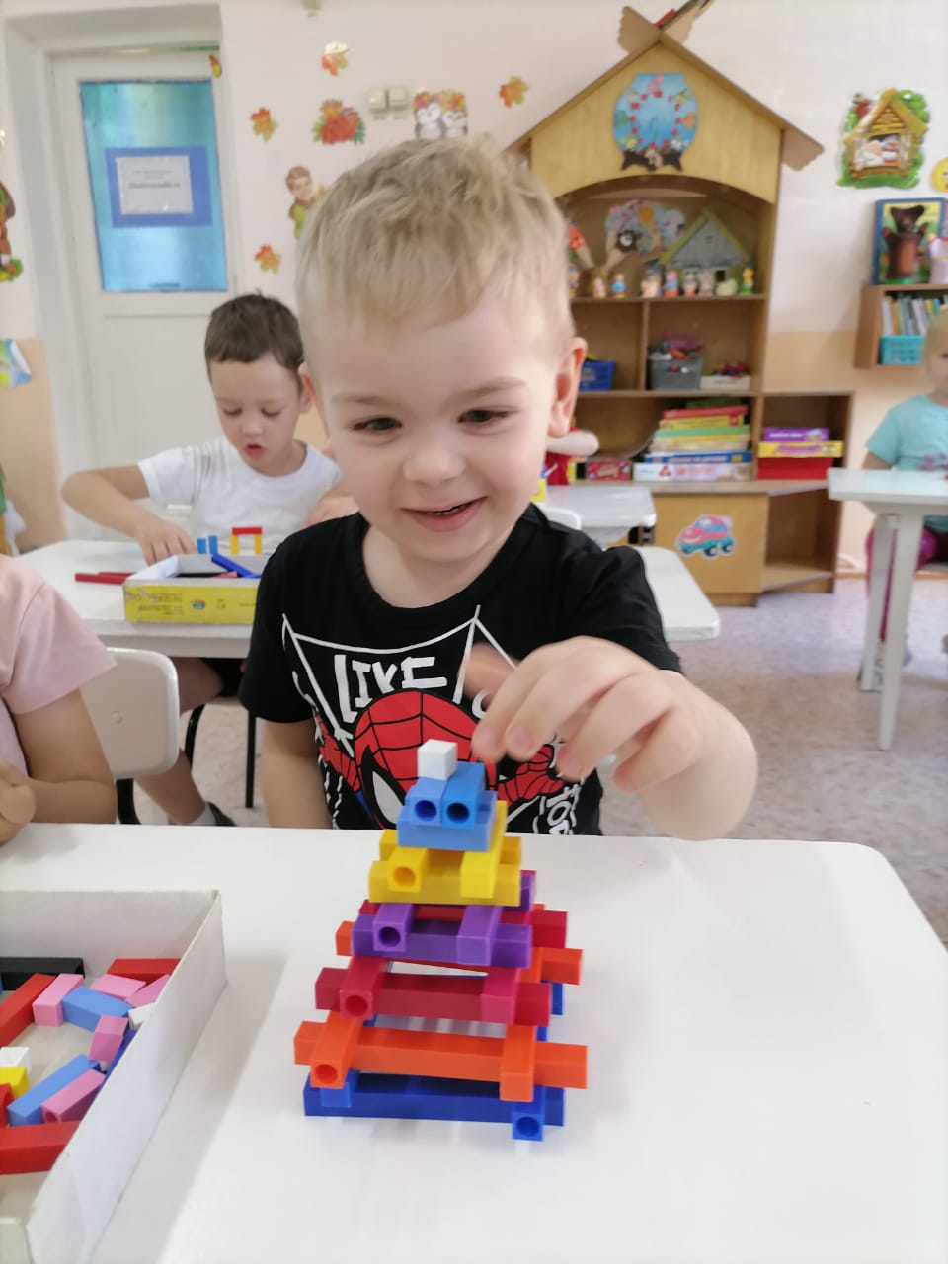
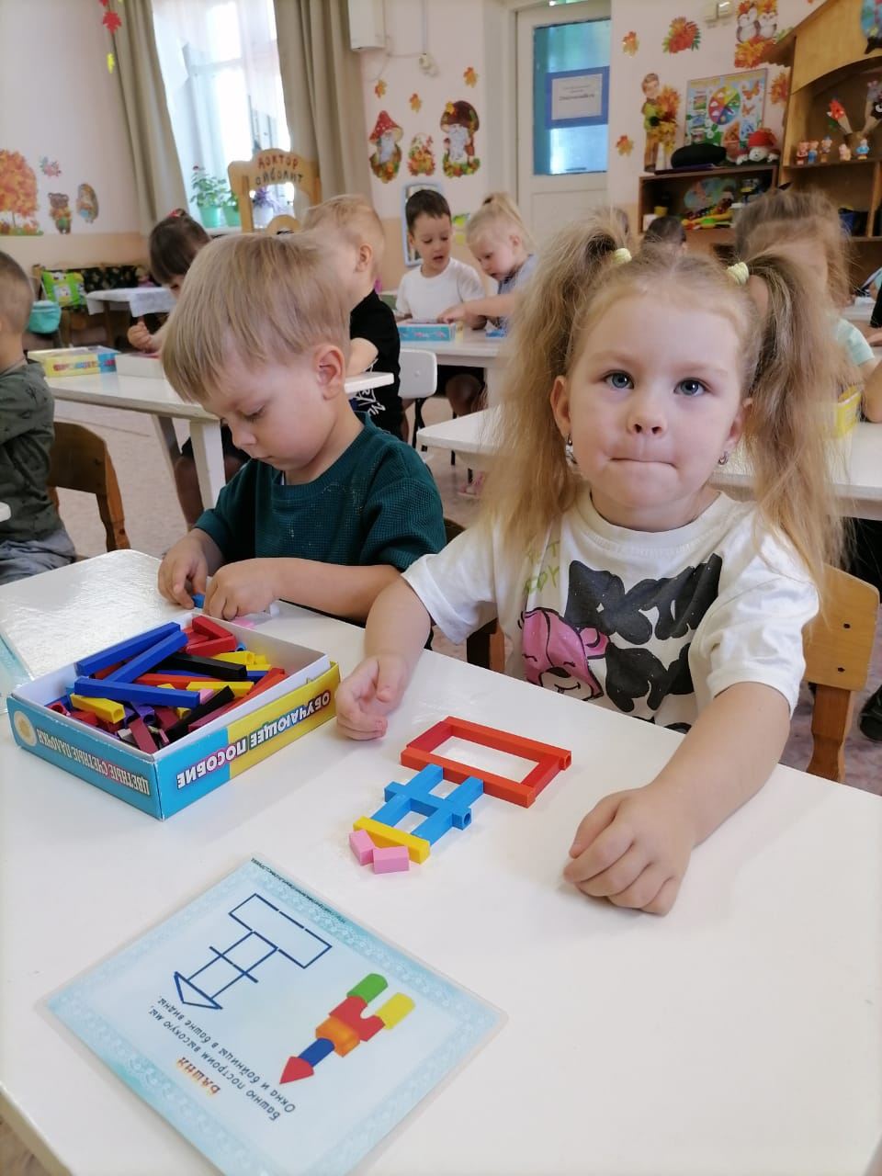
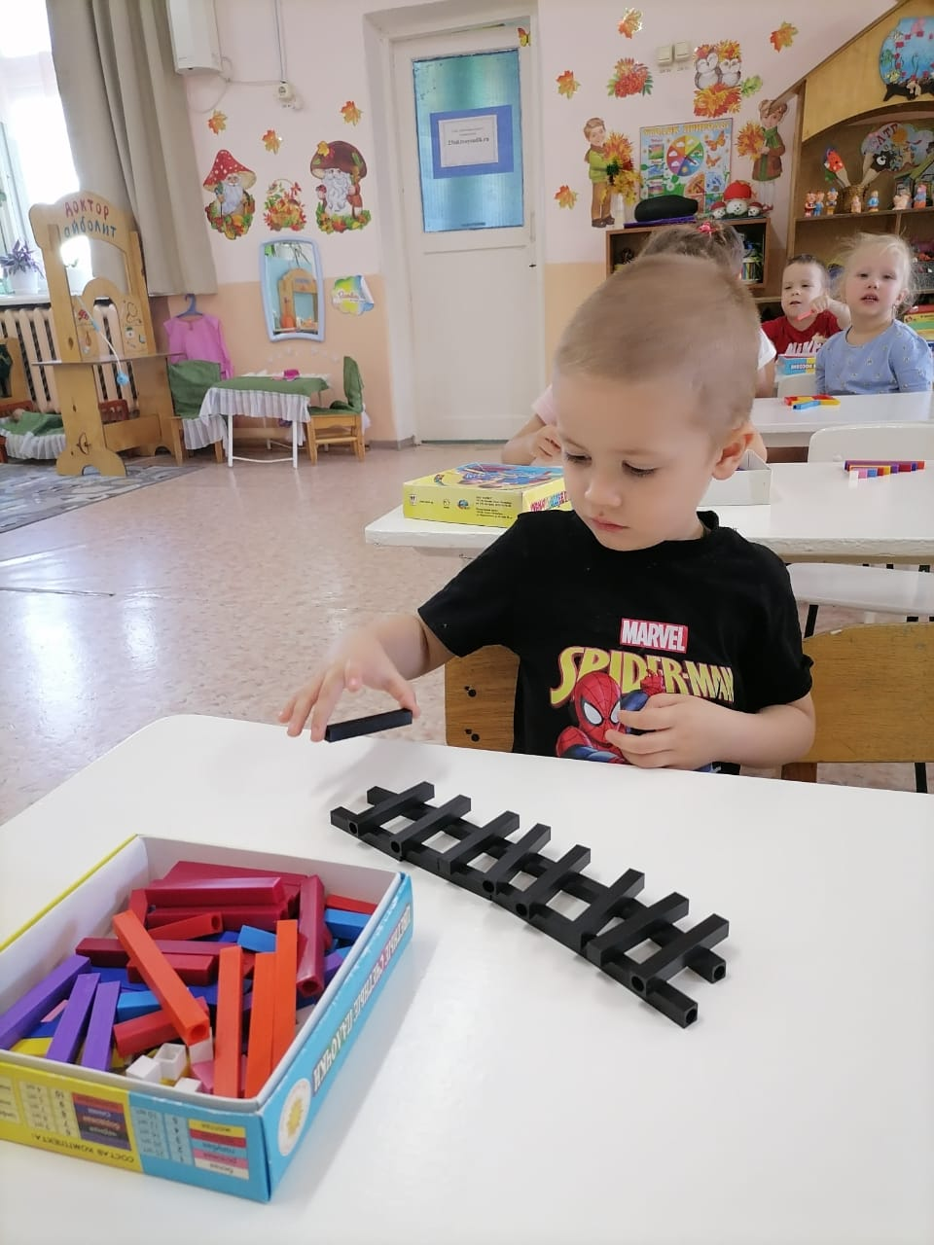
Освоив работу по схемамребенок способен на составление различных конструкций по замыслу

Slide 7
В эту игру может играть как один ребенок, так и группа детей

Slide 8
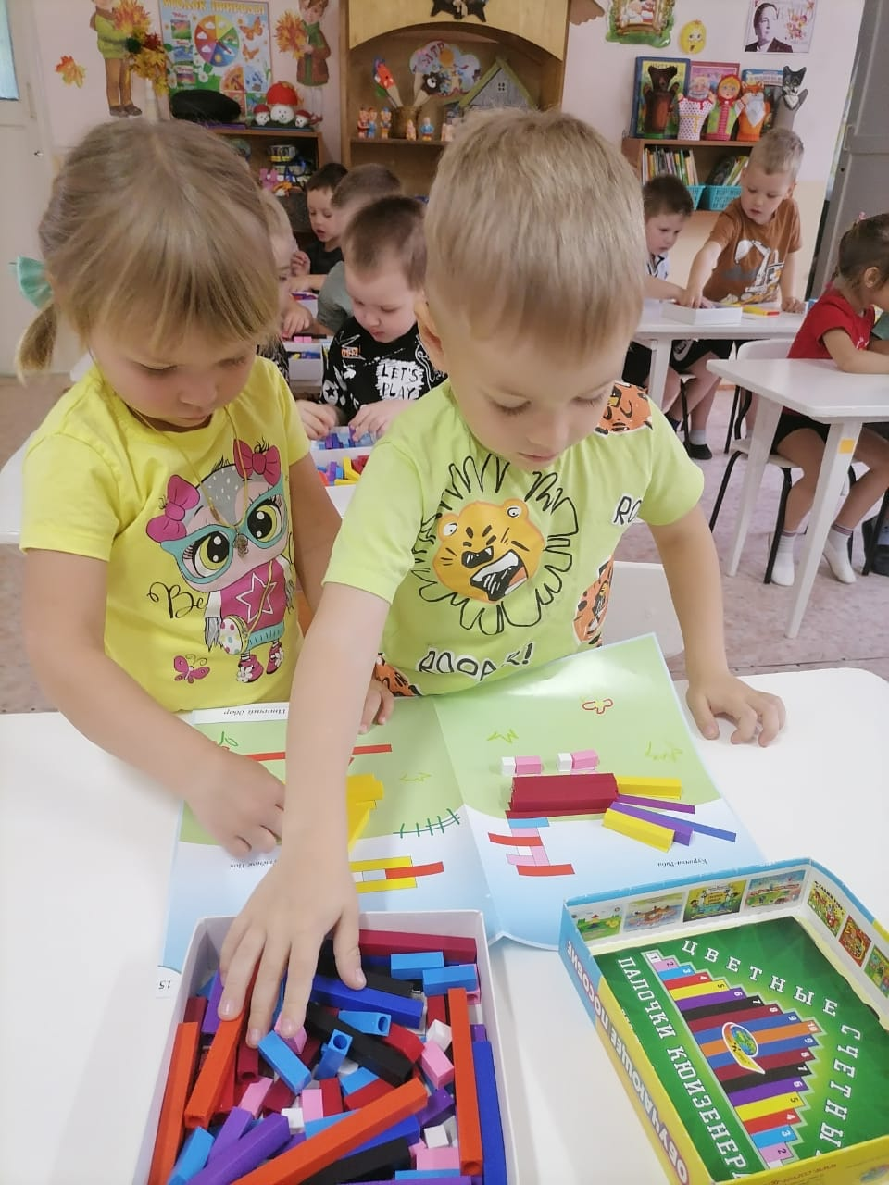
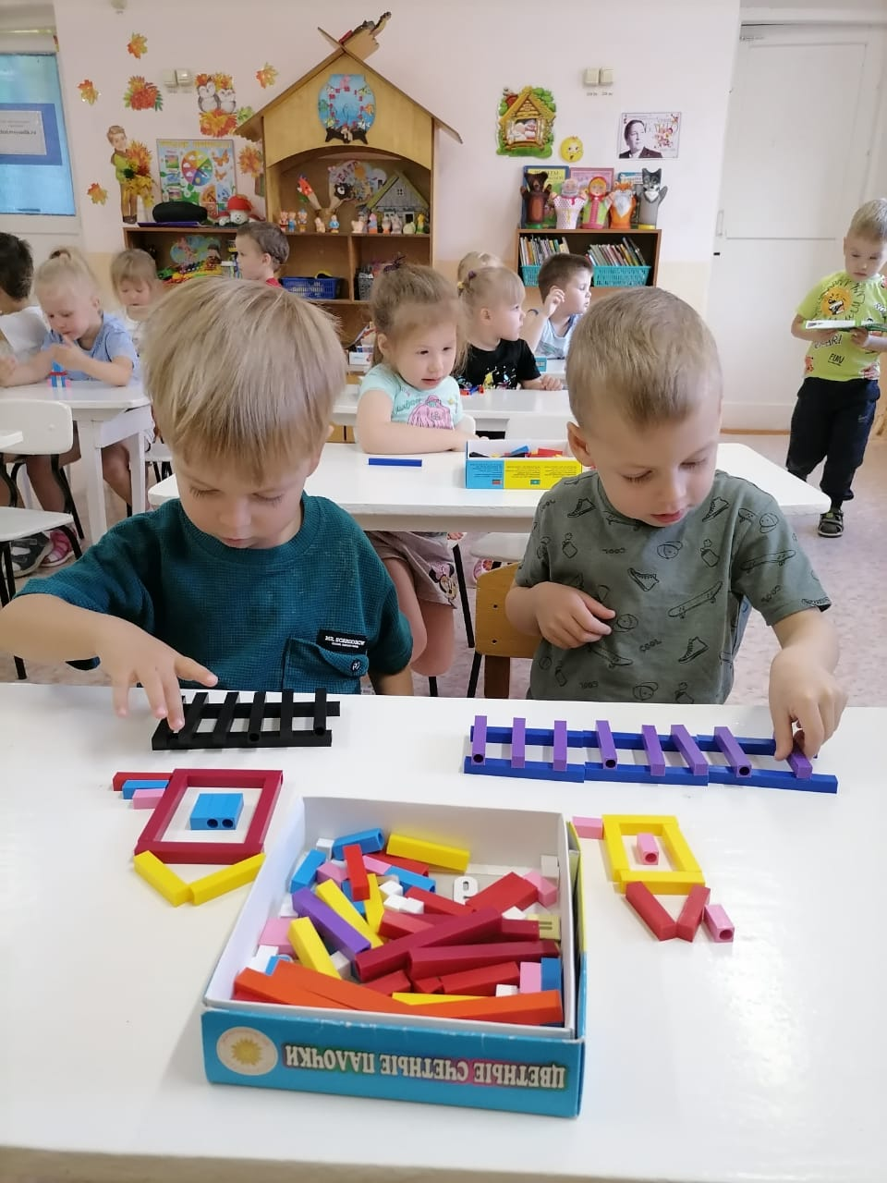
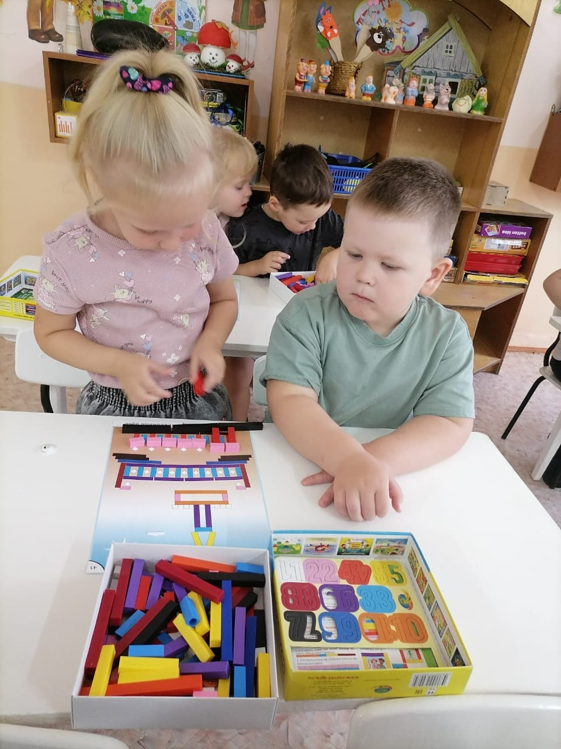
Игра способствует:
Ознакомлению с окружающим;
развитию речи, памяти, внимания;
различению цвета, размера;
умению сравнивать;
умению работать по схеме;
знакомству с цифрами;
умению ориентироваться на плоскости;
умению переносить на схему свои собственные проекты;
развитию самостоятельности.

Slide 9
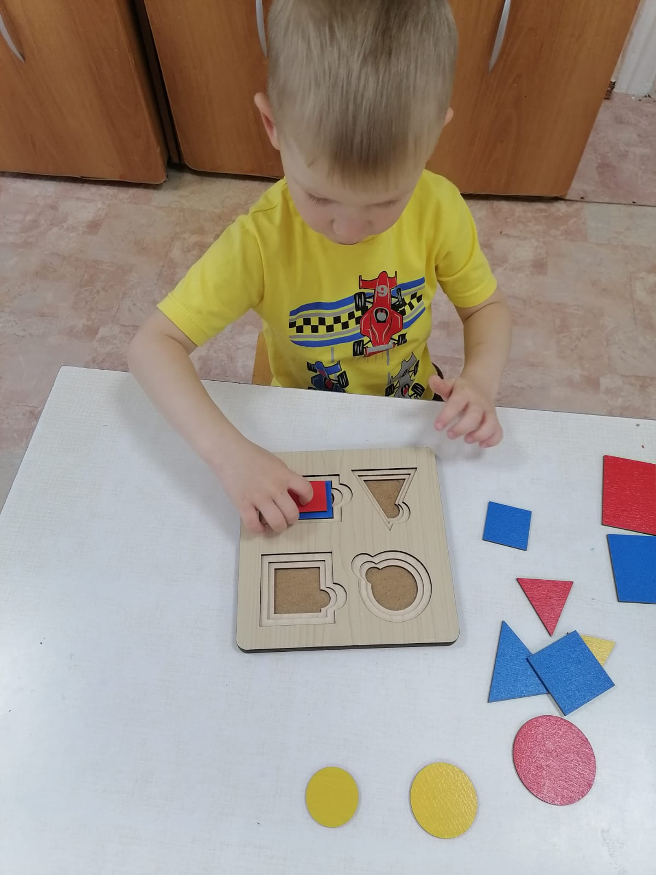
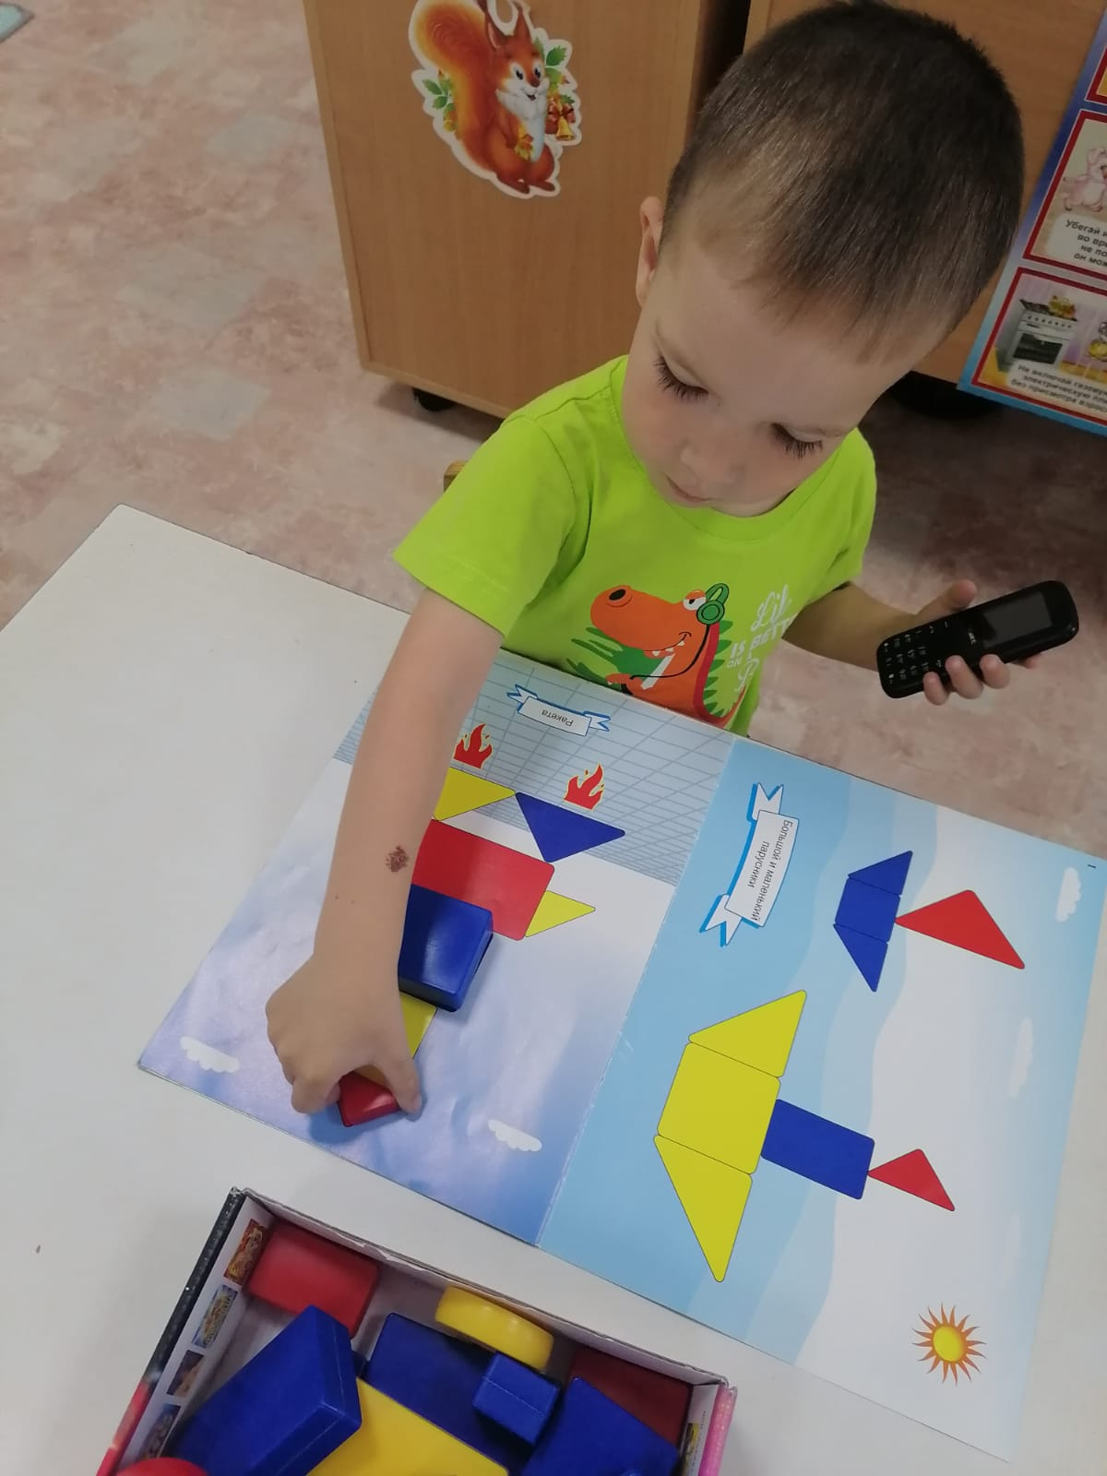
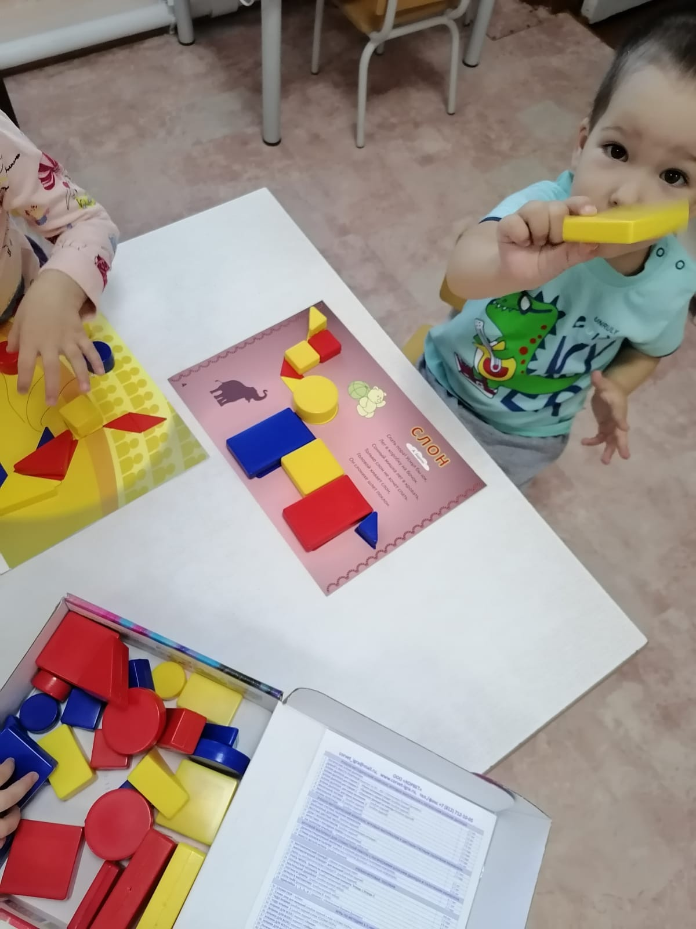
Блоки Дьенеша
Основой данной обучающей методики стал принцип увлекательной игры, которая позволяет малышу учиться думать без помощи и подсказок взрослых, фантазировать и воображать.

Slide 10
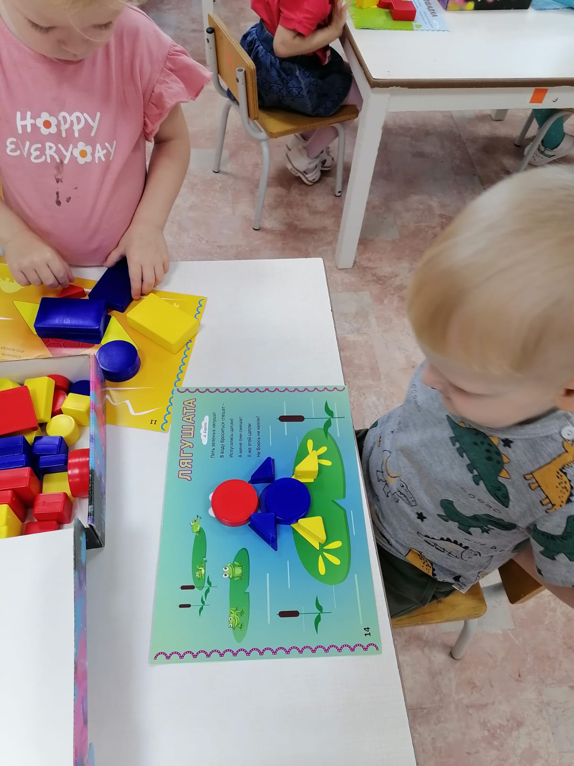
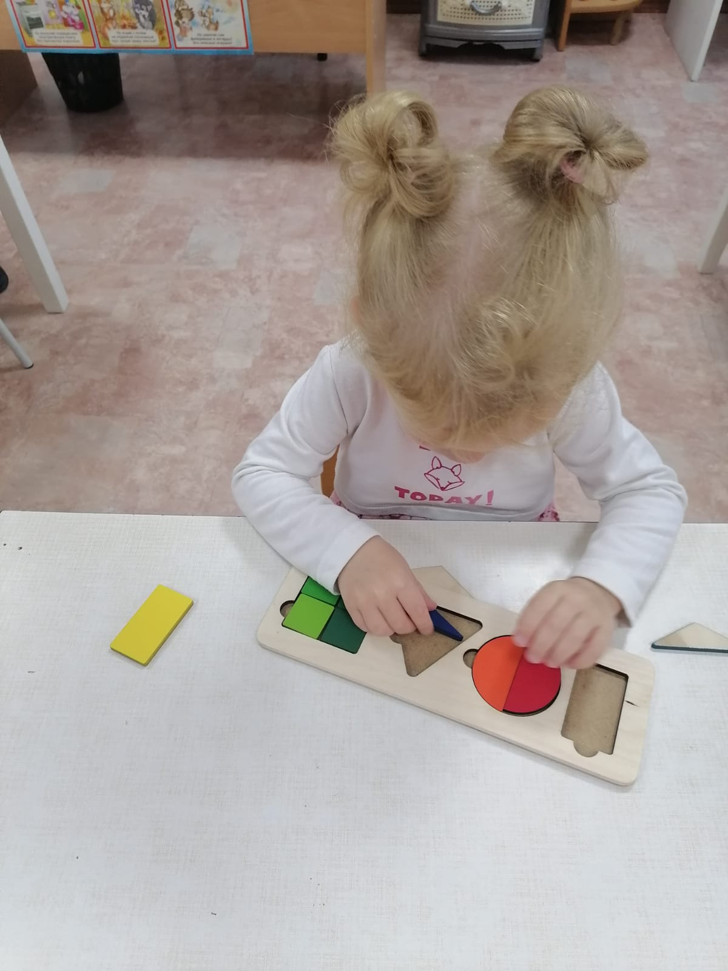
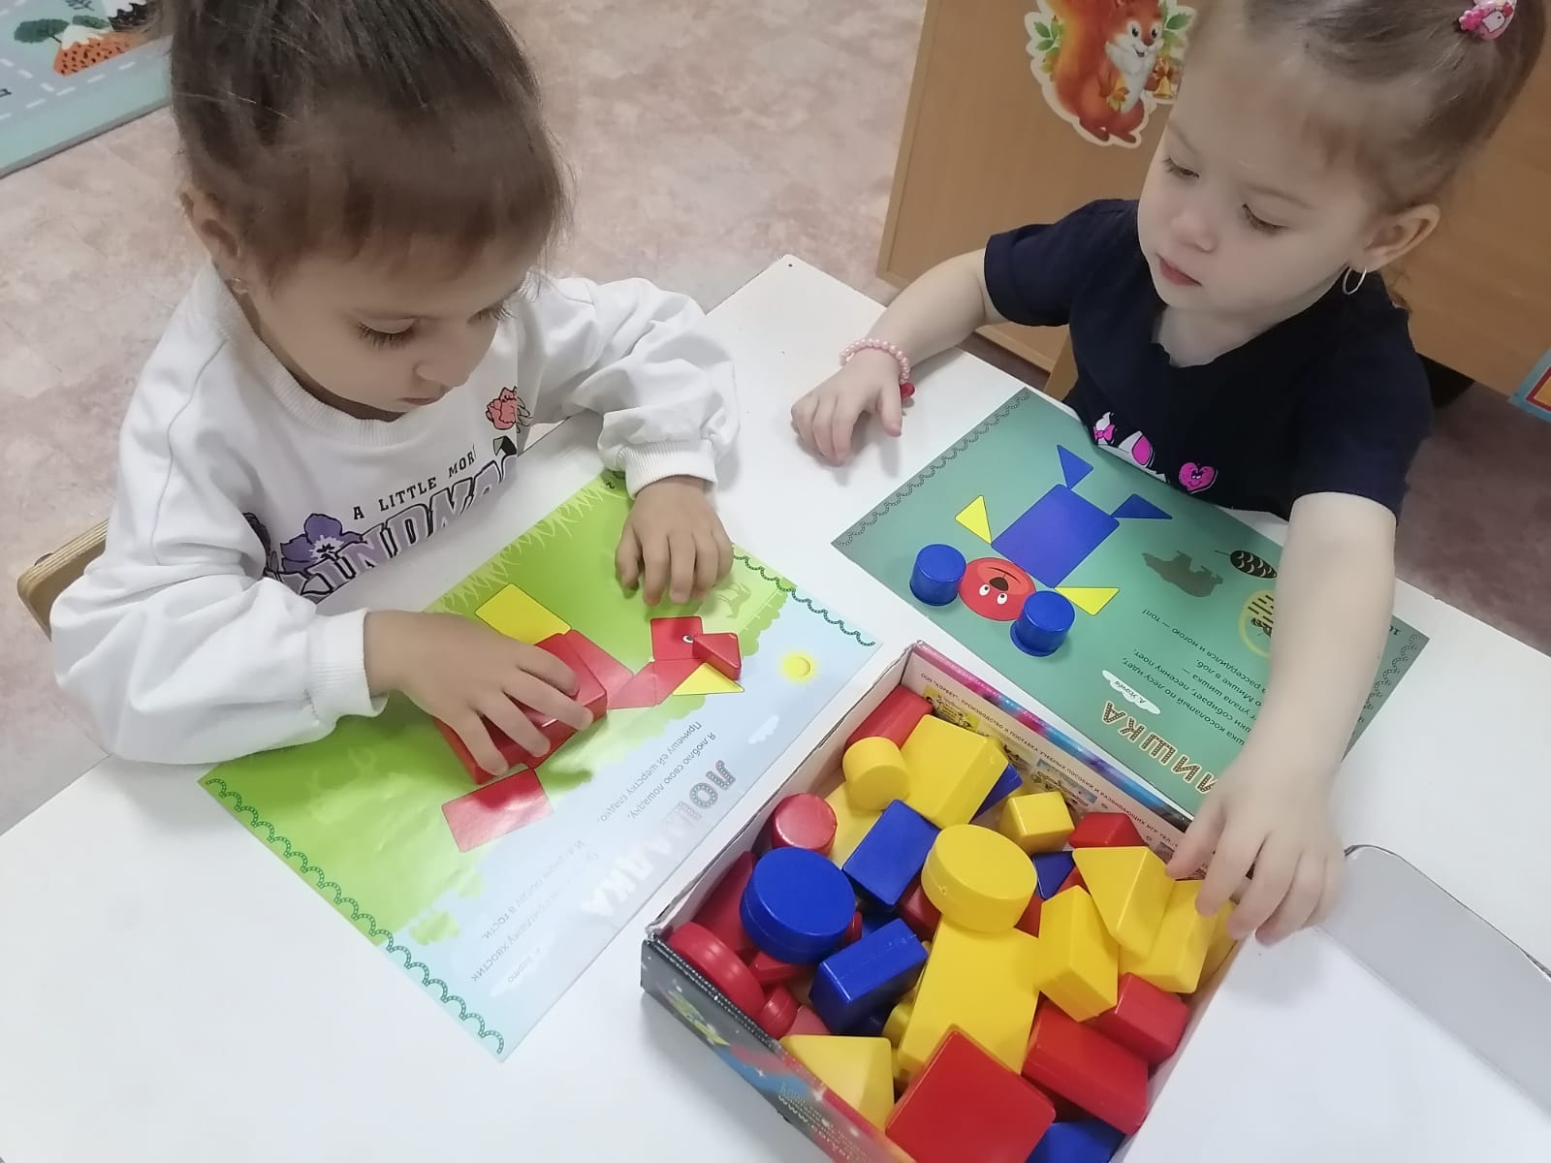
В дошкольных образовательных учреждениях применяются разнообразные развивающие пособия. Однако не во многих пособиях есть возможность формировать в комплексе все важные для умственного развития мыслительные умения.Поэтому для нас стал актуальным поиск альтернативных форм и методов работы с детьми, основанных на игре и детском экспериментировании.

Slide 11
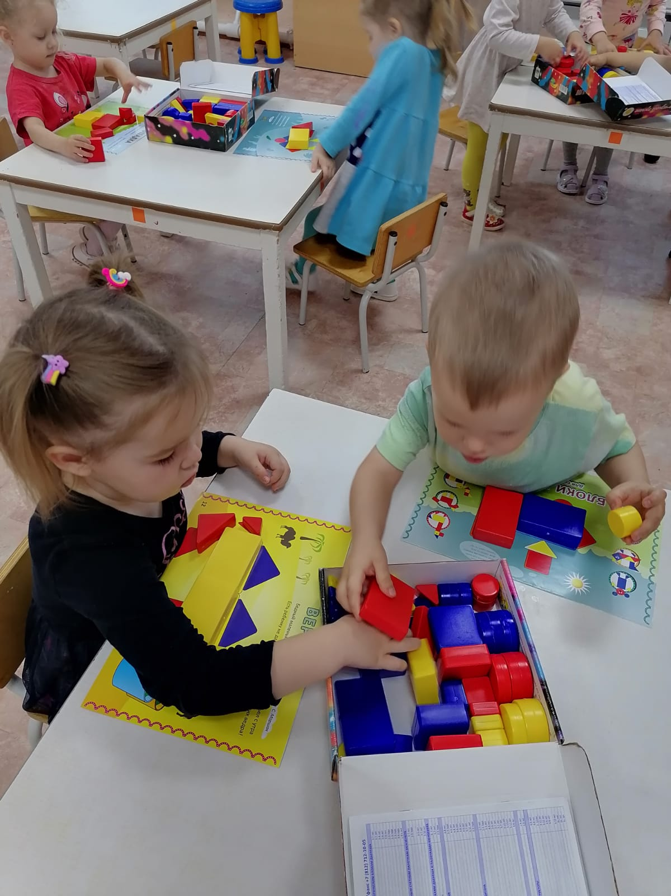
На начальном этапе происходит знакомство с блоками ( трогаем, перебираем, держим в ручках);
затем следуют задания: найди нужный цвет, разложить фигуры по форме, размеру, толщине.
переходим к играм и упражнениям: разложи по схемам, подвижные (обозначение домиков, дорожек, лабиринтов), настольно-печатные (“Рассели жильцов”, “Какой фигуры не хватает”, “Найди место фигуре”, “Головоломки”), сюжетно-ролевые (“Магазин”, «Почта», «Поезд»)

Slide 12
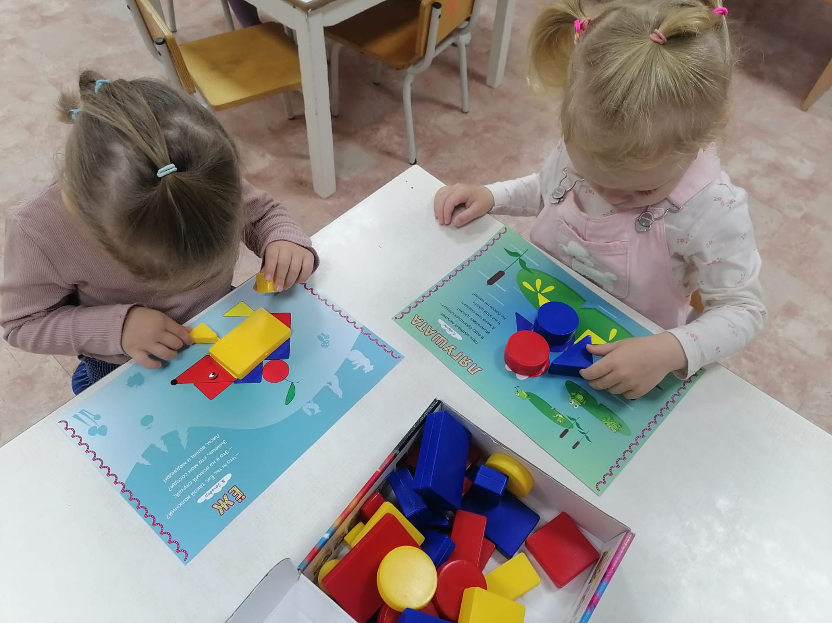
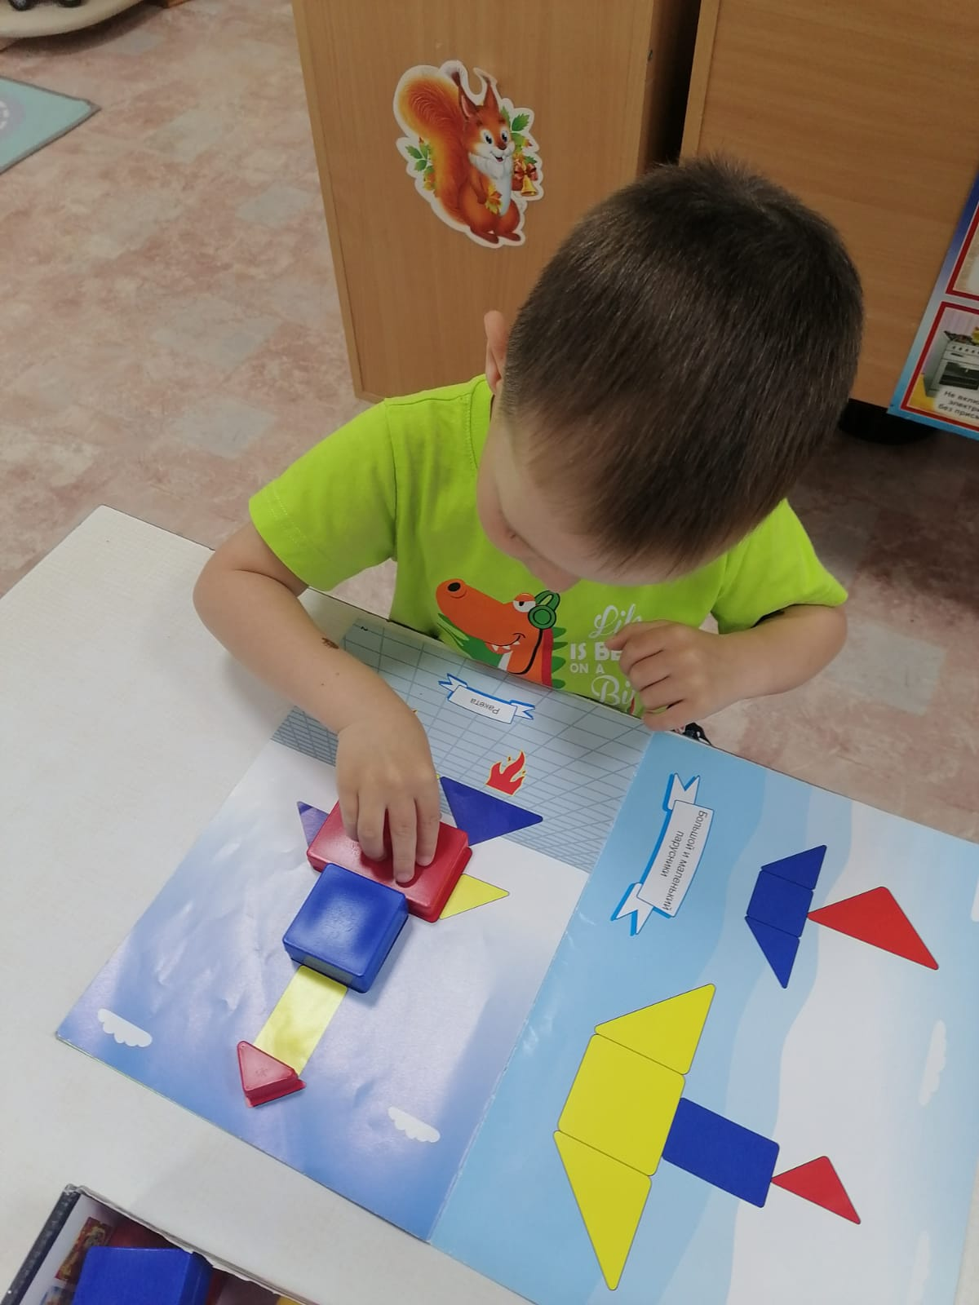
Включая данное пособие в содержание образовательной деятельности (конструирование, развитие математических представлений) блоки обеспечивают наглядность, системность и доступность. А также блоки позволяют сделать игры детей разнообразней и интересней.

Slide 13
СПАСИБО ЗА ВНИМАНИЕ

